Slide 1
Sigurnost informacijskih sustava
mr.sc. Dražen Pranić

Slide 2
Uvod
Osnovno o fizičkoj sigurnosti

Slide 3
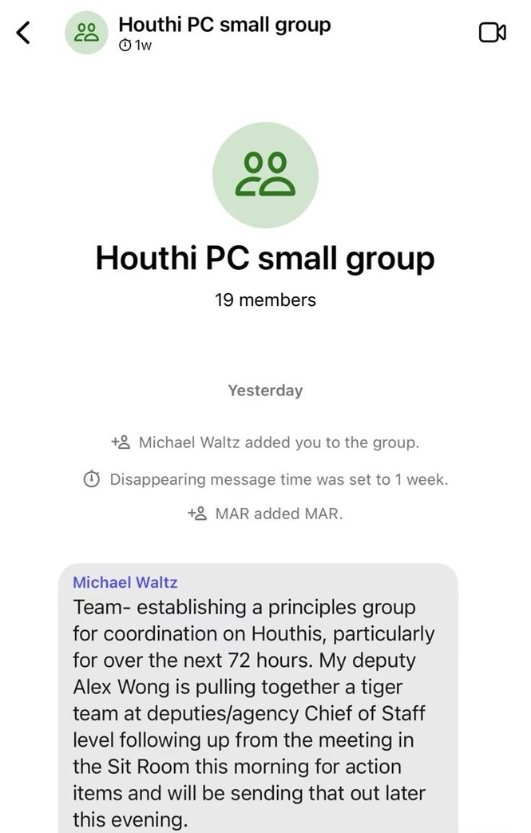
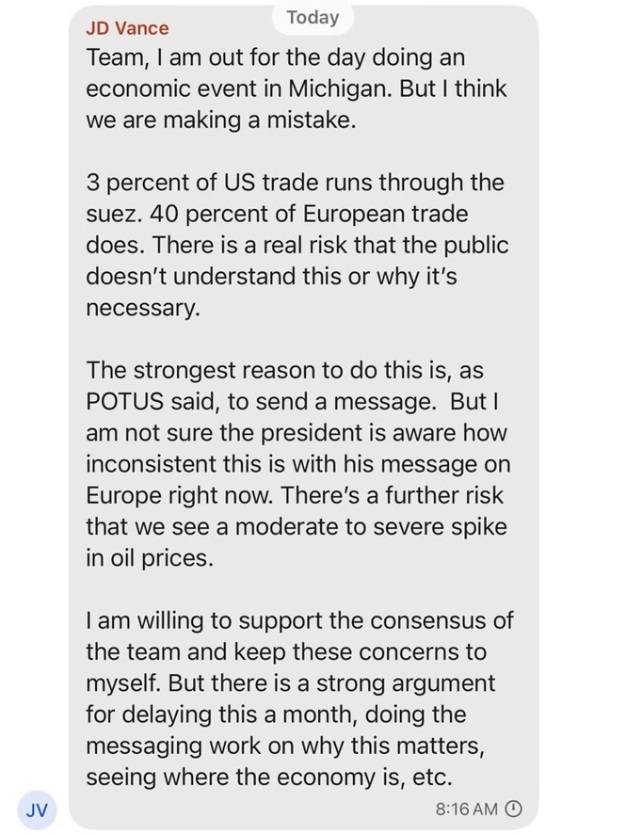
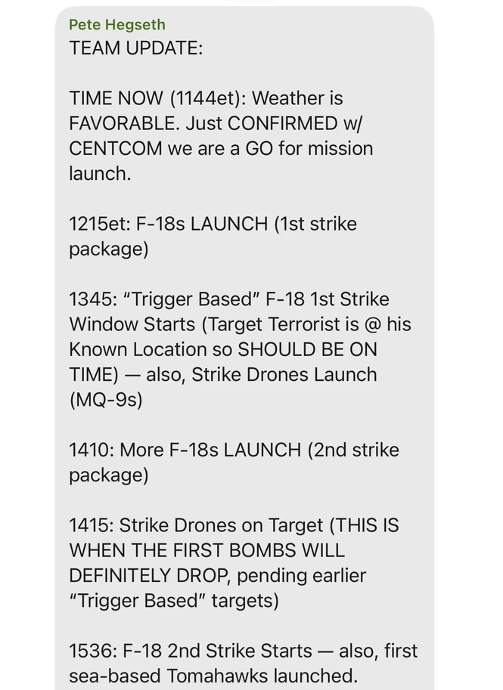
Krivi čovjek u grupi
https://www.theatlantic.com/politics/archive/2025/03/signal-group-chat-attack-plans-hegseth-goldberg/682176/

Slide 4
Krivi čovjek u grupi
Zašto su koristili Signal?
Je li to prihvatljiva praksa za visoko pozicionirane dužnosnike u izvršnoj vlasti?
End to end enkripcija
Minimalni meta data podaci
  Vrijeme kada se korisnik registrirao
  Zadnje korištenje
Nema backupa i čuvanja podataka

Slide 5
Krivi čovjek u grupi
Signal dolazi preinstaliran na državne uređaje
https://www.cisa.gov/sites/default/files/2024-12/guidance-mobile-communications-best-practices.pdf
„Adopt a free messaging application for secure communications that guarantees end-to-end encryption, such as Signal or similar apps”
https://www.cbsnews.com/news/nsa-signal-app-vulnerabilities-before-houthi-strike-chat/
Signal responded to the bulletin in a social media post Tuesday, saying the NSA's "memo used the term 'vulnerability' in relation to Signal-but it had nothing to do with Signal's core tech. It was warning against phishing scams targeting Signal users."

Slide 6
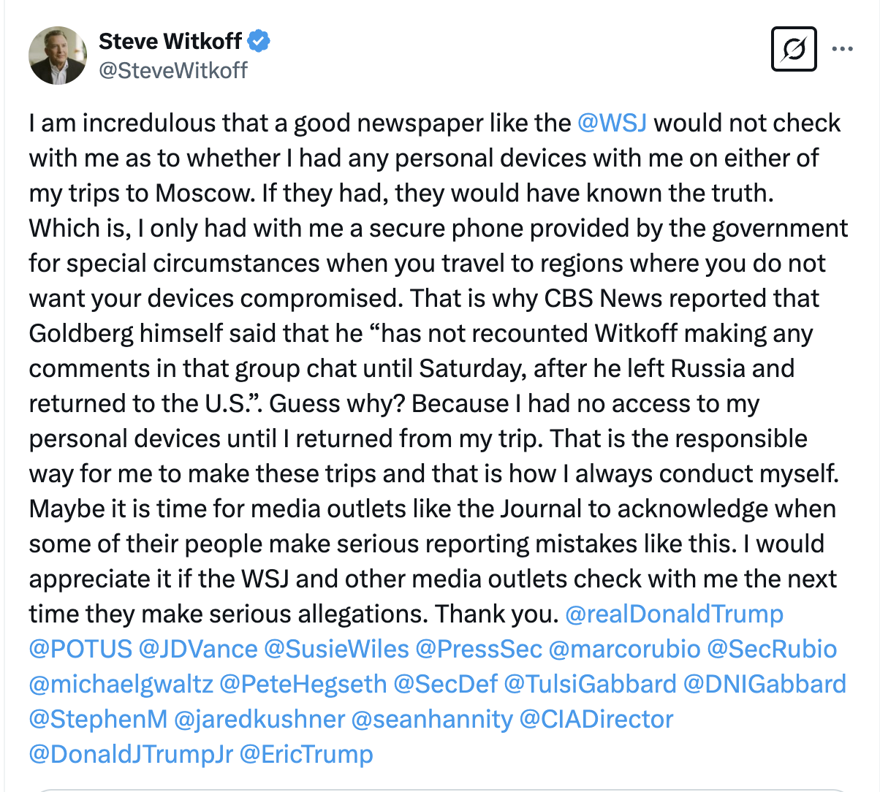
Krivi čovjek u grupi

Slide 7
Temeljni cilj fizičke sigurnosti je zaštita ljudskih života.

Slide 8
Kategorije resursa (što se štiti?)
Građevine i okoliš
  uključuje zgrade i kampuse – grupe zgrada na zajedničkom, omeđenom prostoru
Prostorije
  uredi, sistemske sobe, prostorije s javnim pristupom, prostorije s posebnom namjenom i sl.
Računalna i mrežna oprema
Papirnati i elektronički mediji

Slide 9
Računalna i mrežna oprema
Sistemske sobe
  Posebne prostorije u kojima je smještena računalna oprema
  Cilj osigurati adekvatnu razinu zaštite
  Kontrola pristupa (idealno samo ovlašteno osoblje)
  Protupožarna i protuprovalna zaštita
  Klimatizacija
  Video nadzor
  Senzori za detekciju tekućine …
  Poslužiteljski/komunikacijski ormari (engl. rack)
  Visoki podovi
Kabliranje i zaštita komunikacijske infrastrukture
Zaštita prijenosnih računala

Slide 10
Zaštita prijenosnih računala
Ne ostavljati uređaje bez kontrole
Sigurnosne brave
Enkripcija podataka

Slide 11
Zaštita mobilnih uređaja
Snažna autentikacija
Ažuriranje aplikacija i OS-a
Instalacija aplikacija s pouzdanih izvora
Kriptiranje poslovnih podataka

Slide 12
Papirnati i elektronički mediji
Temelj zaštite je informacija
  Najčešće na papirnatim ili elektroničkim medijima za prijenos
  Zahtjevni za zaštitu
  http://www.vecernji.hr/crna-kronika/ukrao-hard-disk-s-kartama-koje-su-geodeti-godinama-trazili-od-srbije-926484
Prijetnje
  Nepažljivo rukovanje/oštećivanje medija
  Krađa, gubitak
  Neovlašteni pristup
  Industrijska špijunaža i druge

Slide 13
Sigurno uništavanje opreme / podataka
Securely dispose of data as outlined in the enterprise’s data management process. Ensure the disposal process and method are commensurate with the data sensitivity.

Slide 14
CIS Top 18 kontrole

Slide 15
Zaključak
Istaknute kontrole vezane za zaštitu podataka

